Slide 1
Github基礎入門

Slide 2



大綱
Git
TortoiseGit
GitHub

Slide 3
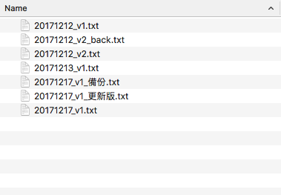
版本控制 - Version Control
版本控制是一種軟體工程技巧，藉此能在軟體開發的過程中，確保由不同人所編輯的同一程式檔案都得到同步。軟體設計師常會利用版本控制來追蹤、維護原始碼、檔案以及設定檔等等的改動，並且提供控制這些改動控制權的程式。

Slide 4
版本控制系統 - Version Control System
中央式系統：所有版本控制的工作在一個伺服器進行，由中央權威管理存取權限「鎖上」檔案庫中的檔案，一次只讓一個開發者工作。CVS、Subversion…
分散式系統：開發者直接在各自的本地檔案庫工作，並容許多個開發者同時更動同一檔案，而各個檔案庫有另一個合併各個改變的功能。這個方式讓開發者能不靠網路也能繼續工作，也讓開發者有充分的版本控制能力，而不需經中央權威許可。Git…

Slide 5
Git 介紹
Git： 最早是用於Linux核心開發的版本控制工具。與CVS、Subversion一類的集中式版本控制工具不同，它採用了分散式版本庫的作法，不需要伺服器端軟體，就可以運作版本控制，使得原始碼的釋出和交流極其方便。git最為出色的是它的合併追蹤（merge tracing）能力。
git更像一個檔案系統，直接在本機上取得資料，不必連線到主機端取得資料。 每個開發者都可有全部開發歷史的本地副本，檔案變化會從這種本地資料夾複製 給其他開發者。這些檔案變化可作為新增的開發分支被匯入，並與本機的分支進
行合併。
採取指令式操作 (Git Bash)。
TortoiseGit：一個Git版本控制客戶端程式

Slide 6
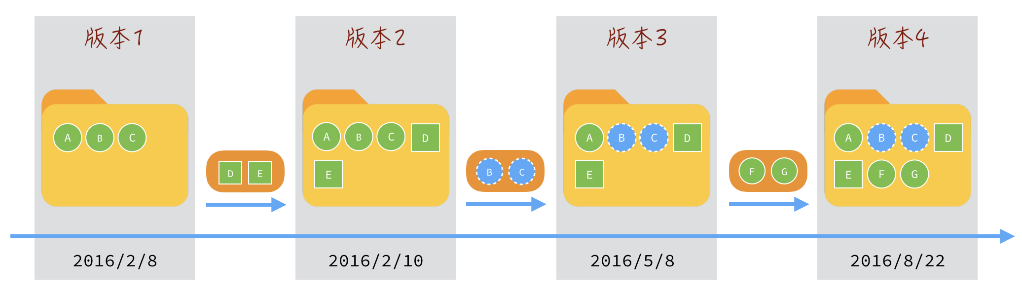
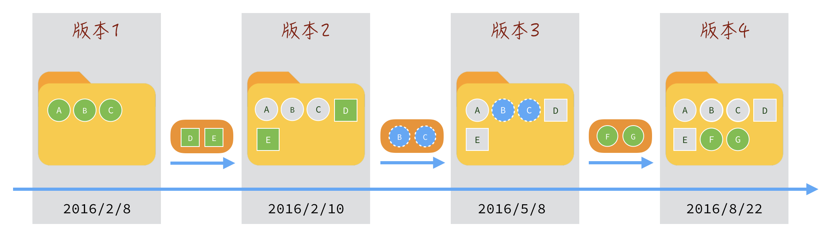
Git 介紹
其他版控系統處理檔案的方式：
記錄每個版本之間的「異動」
Git處理檔案的方式：
每次版本變化的時候，Git 會更新並記錄整個目錄跟檔案的樹狀結構

Slide 7
GitHub 介紹
GitHub： 是透過Git進行版本控制的軟體原始碼代管服務平台。
GitHub裡面的專案可以透過標準的Git命令進行存取和操作。同時，所有的Git
命令都可以用到GitHub專案上面。
GitHub開發了針對Microsoft Windows和macOS作業系統的桌面用戶程式
GitHub Desktop…
此外，也可以使用第三方外掛程式來實現Git功能。
其他Git平台：Bitbucket、GitLab、Coding...

Slide 8
安裝與帳號申請
Git： https://gitforwindows.org/
TortoiseGit：https://tortoisegit.org/download/
GitHub帳號申請：https://github.com/join

Slide 9
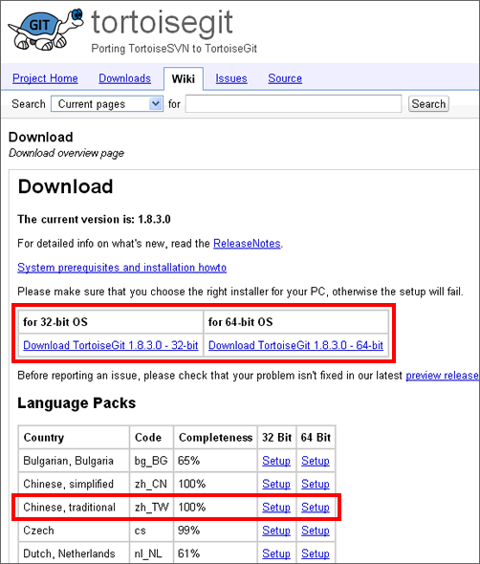
TortoiseGit 安裝
中文化設定：設定 -> General -> Language -> 中文(繁體)

Slide 10
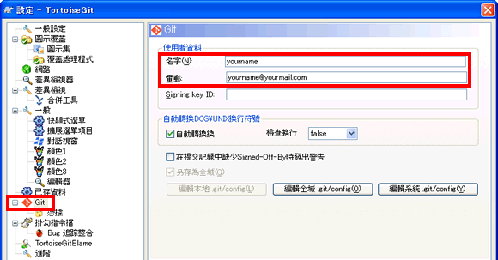
TortoiseGit 初始設定

Slide 11
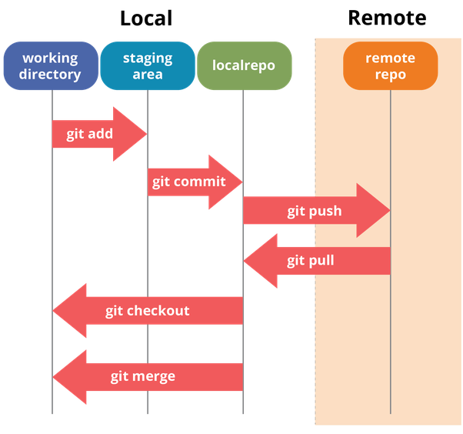
Git Workflow

Slide 12
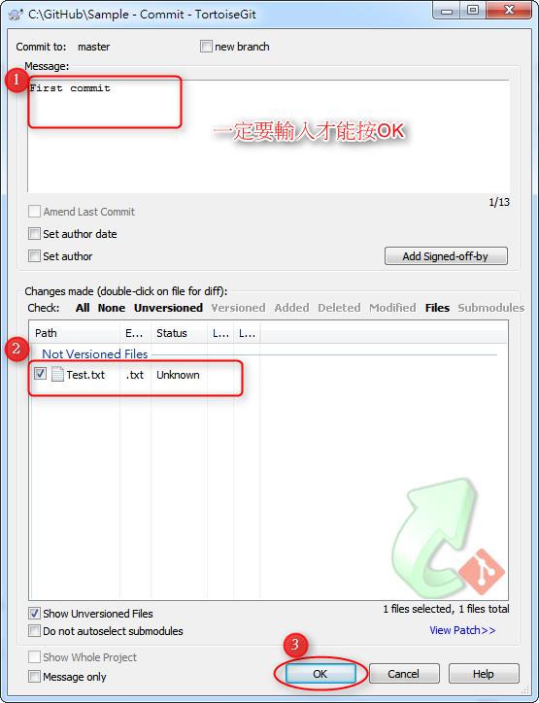
基礎操作
建立版本庫：
對Test資料夾按滑鼠右鍵選擇 Git在此建立版本庫… ，出現對話框，不要勾選， 按下OK，即建立一個新的Repository資料庫。(資料夾中會多一個隱藏的 .git 資 料夾，版本控管的記錄都存放在這個資料夾中)
文件測試：
資料夾中，新增一個文字檔text.txt做測試。
提交(commit)：
按右鍵執行 Git 提交 -> “master"
檢查日誌(log) ：
執行 顯示日誌
修改測試文件內容
再次提交(commit)
檢查日誌(log) ，查看差異

Slide 13
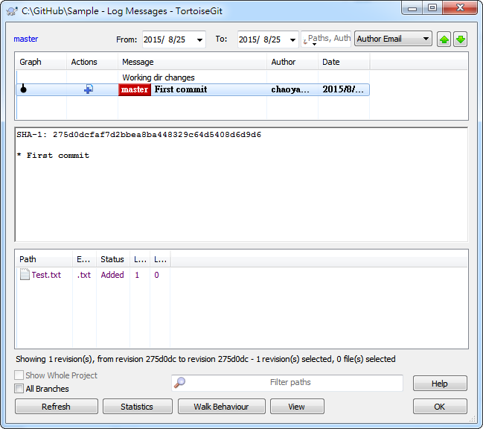
基礎操作
提交(commit)：
按右鍵執行 Git 提交 -> “master"
檢查日誌(log)：
執行 顯示日誌
修改測試文件內容
再次提交
檢查log，查看差異

Slide 14
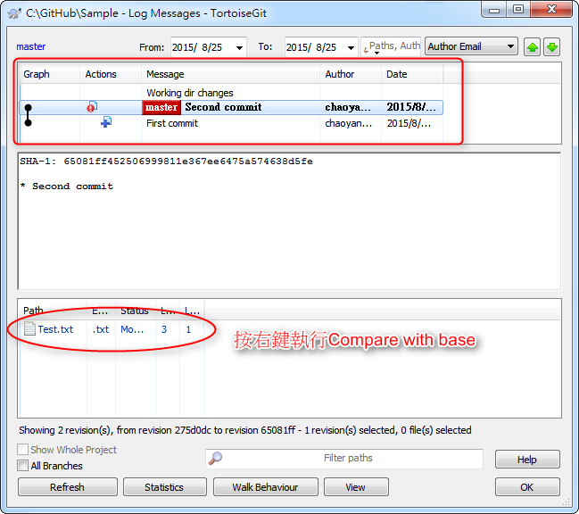
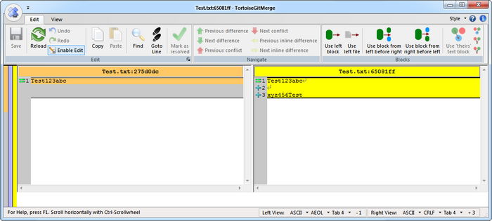
基礎操作
修改測試文件內容
再次提交(commit)
檢查日誌(log)，查看差異：
於文件上按右鍵執行 與基礎檔比對

Slide 15
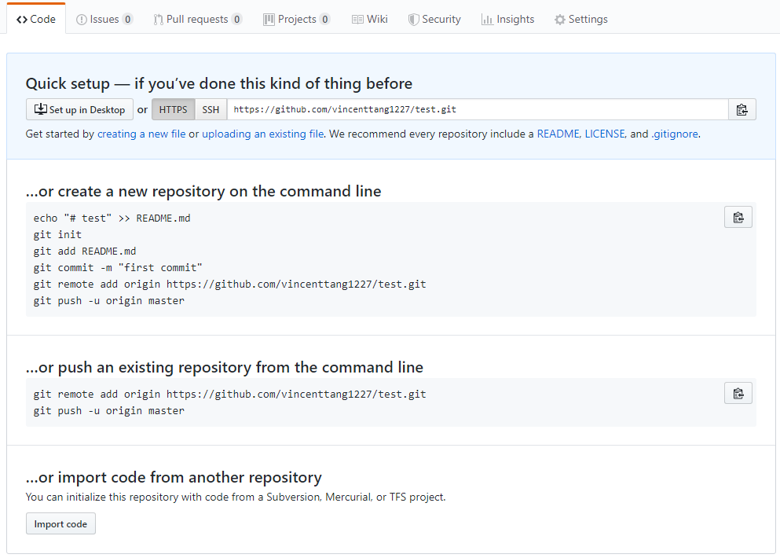
與GitHub整合
在GitHub上建立Repository：
建立一個Repository 名為 Test ，選擇Public (Private需付費)
複製HTTPS網址：

Slide 16
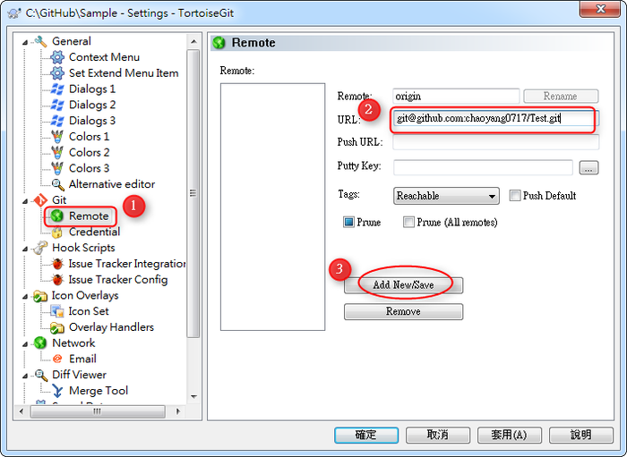
與GitHub整合
新增Git Remote：
在電腦上的test資料夾上按右鍵執行 TortoiseGit -> 設定，左側選單 Git > 遠端， 在URL框中貼上複製的HTTPS 連結，再按下 新增 / 保存。

Slide 17
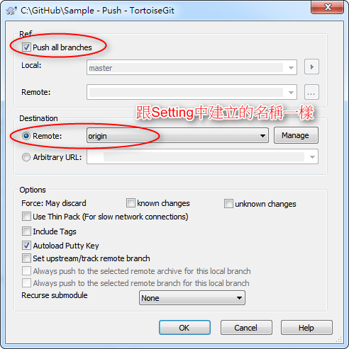
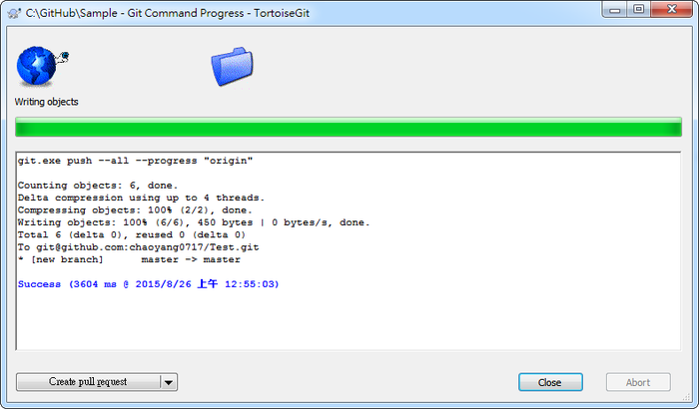
與GitHub整合
推送(push)資料到GitHub：
在test資料夾上按滑鼠右鍵出現指令，推送(push) 我們已經commit的內容。
推送(push) 指令是將你的GitHub資料夾內容上傳至GitHub。
拉取(pull) 指令是將，在GitHub中新的內容，下載至你的電腦Git資料夾中。
注意 : 要做推送到GitHub的指令，一定要先做提交的動作。

Slide 18
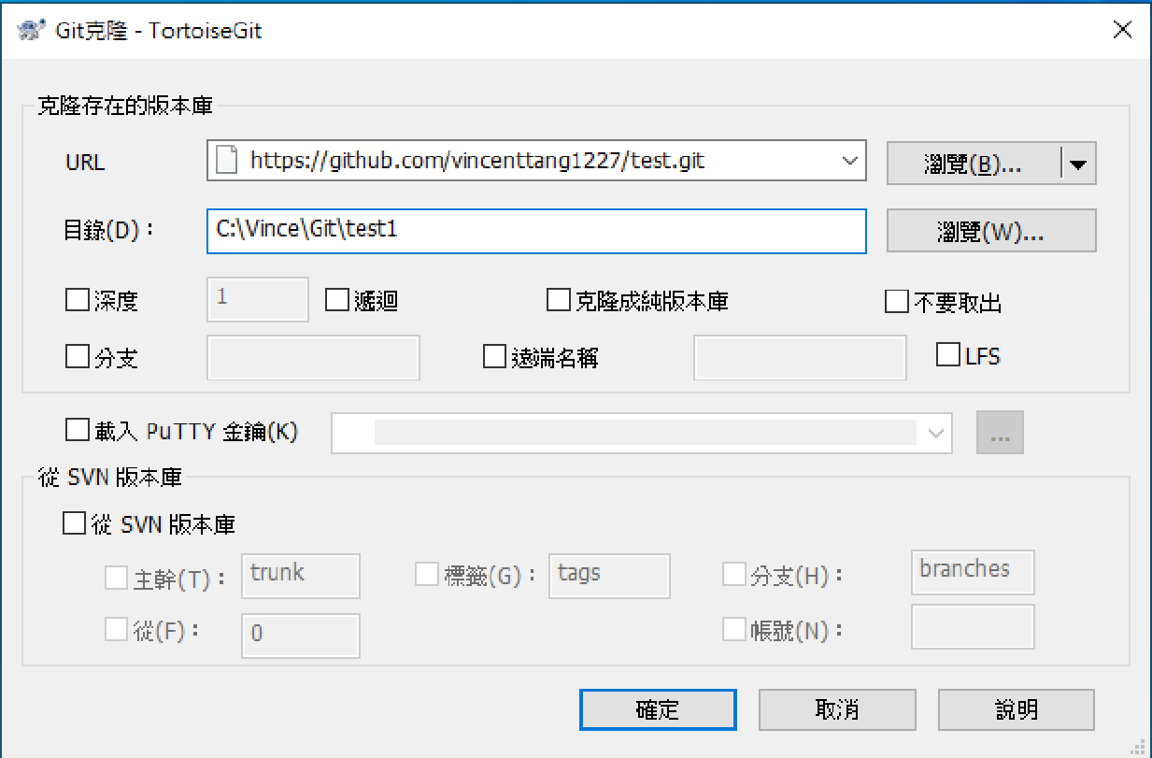
與GitHub整合
從GitHub複製遠端數據庫至本機：
在任一資料夾上按滑鼠右鍵，點選 Git -> 克隆…(clone)，貼上欲下載的URL網址，再按 確定 即可

Slide 19
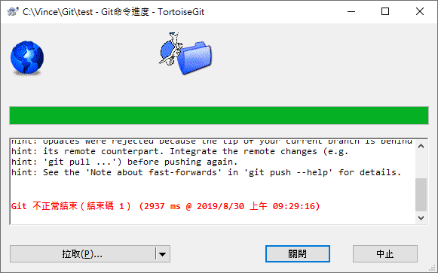
製造衝突
更改test1資料夾的測試文件內容
提交 (commit) -> 推送 (push)
更改test資料夾的測試文件內容
提交 (commit) -> 推送 (push)

Slide 20
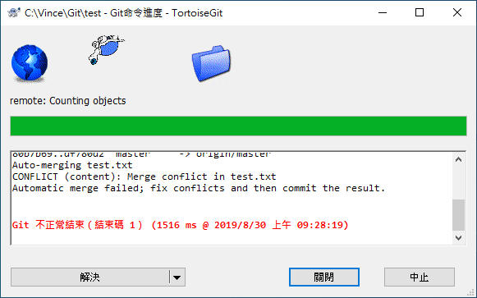
解決衝突
拉取 (pull)
解決

Slide 21
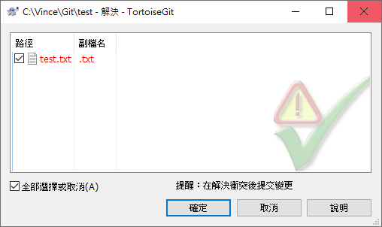
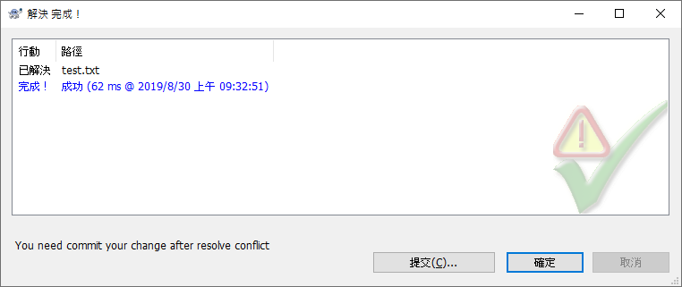
解決衝突
勾選紅色衝突文件
自動合併
提交 (commit)

Slide 22
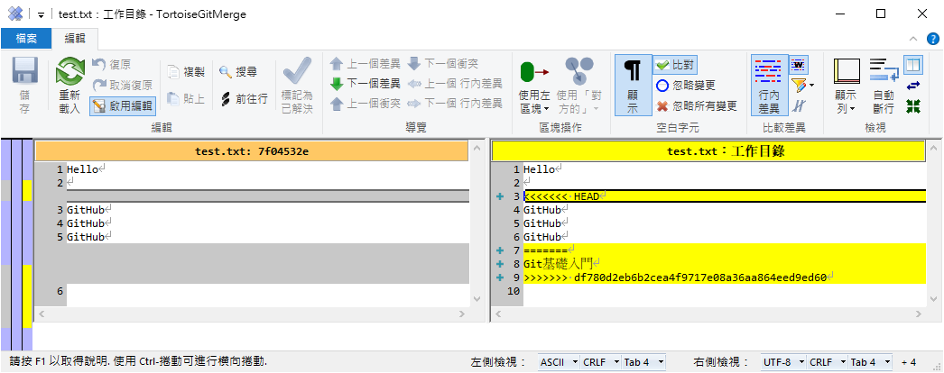
解決衝突
查看差異：於文件上按右鍵執行 與基礎檔比對
手動修改文件
提交 (commit) -> 推送 (push)

